Slide 1
PRESENT CONTINUOUS
Přítomný průběhový čas

Slide 2
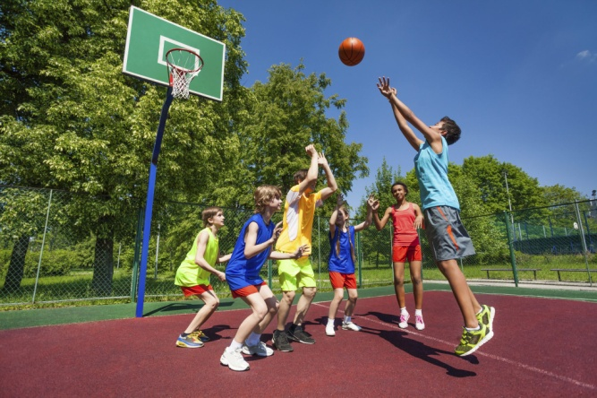
Forma
sloveso BE + sloveso s ING
I am doing my homework.
He is talking to his friend.
They are playing basketball.

Slide 3
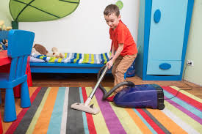
Zápor
Záporku NOT „přilepíme“ na sloveso BE
I´m not sleeping!
He isn´t talking to his mum.
We aren´t cleaning our room.

Slide 4

OTÁZKA
Otázka vznikne přehozením slovosledu.
+ He is watching TV.
Is he watching TV? Yes, he is. No, he isn‘t.
Are you sleeping? Yes, I am. No, I‘m not.
What are you doing?
Where are you going?

Slide 5
POUŽITÍ
Když se něco děje teď.
  The teacher is talking.
Když je něco naplánováno, když máte něco do budoucna domluveno.
  I am having dinner with my parents tonight.
    Často se používá s:
        NOW (teď), AT THE MOMENT (právě teď), TODAY (dnes)

